Slide 1
Proyecto: Piratas Costa Rica S.A.
John Carlos Brenes
Gonzalo López

Slide 2
Orientación del proyecto:
El proyecto fue creado con el objetivo de ser una aplicación que utilizarían los conductores del servicio de transporte para llevar el registro y control de los ingresos, así como el de los clientes que utilizan el servicio.

Slide 3
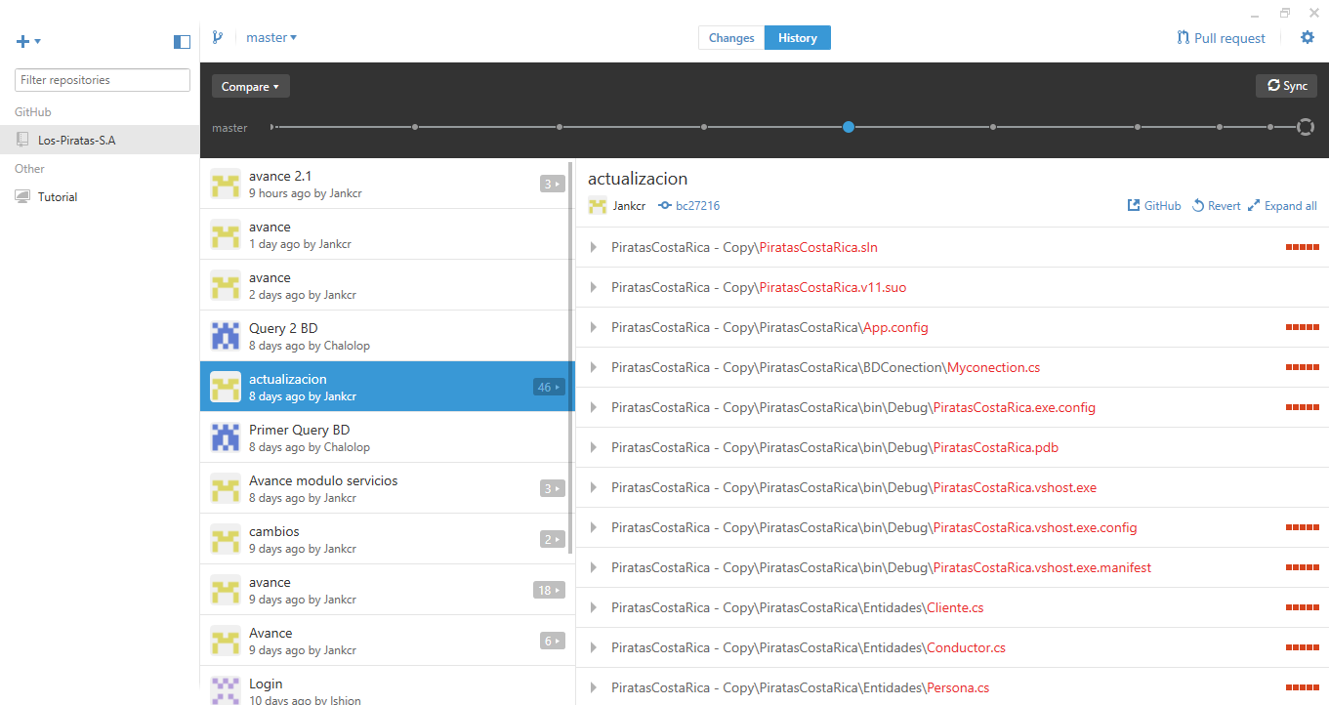
Implementacion del GitHub
El programa fue de gran utilidad para la transferencia de datos y control sobre los avances del proyecto.

Slide 4
Dificultades durante el proyecto
Hubieron inconvenientes con el manejo de datos a la hora de interaccionar entre el Visual Studio y el SQL.
Perdida de integrantes del equipo de trabajo.
Dudas sobre el uso del repositorio (GitHub)
Incoherencias de accesibilidad
Desbordamiento sqldatetime

